Slide 1
IT日本語2
9.1_情報セキュリティ(3)

Slide 2
目的と目標
目的
FEの内容を理解する
専門用語を使った日本語の文章を理解する
話す能力を改善する
目標
新しい言葉：
正しく読むことができる
意味を理解することができる
新しい言葉を使って作文できる
怖がらないで、自分の日本語で意見を話せる
日本語の文章をベトナム語に翻訳することができる

Slide 3
目次
ミニテストと復習
タイピング練習
カタカナ語の発声練習
文章の理解
聞き取り
FE試験問題
宿題
Notes:
Google drive に提供します。

Slide 4
ミニテスト

Slide 5
ミニテスト
先週の勉強した「言葉」と「情報セキュリティ内容」の ミニテストを実施します。
注意！
別々の席に座ってください。
話をしないでください。
不正行為をした場合は、失格となります。

Slide 6

ミニテスト
問題用紙を配布します
「学籍番号」と「名前」を正しく書いてください
本日の出席確認をします
時間は15分です
問題用紙を回収します
問題集を確認して復習します

Slide 7
タイピング練習

Slide 8
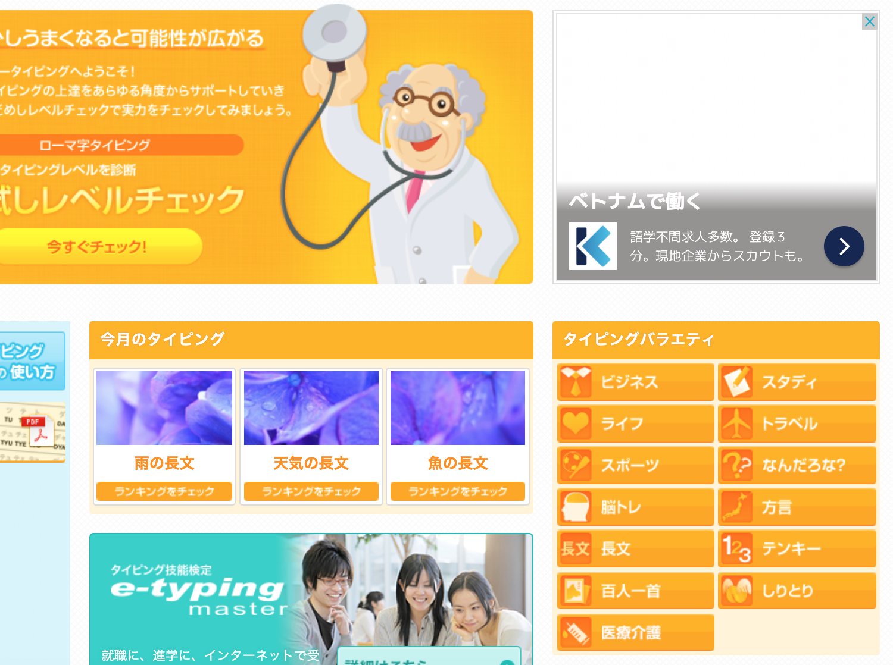
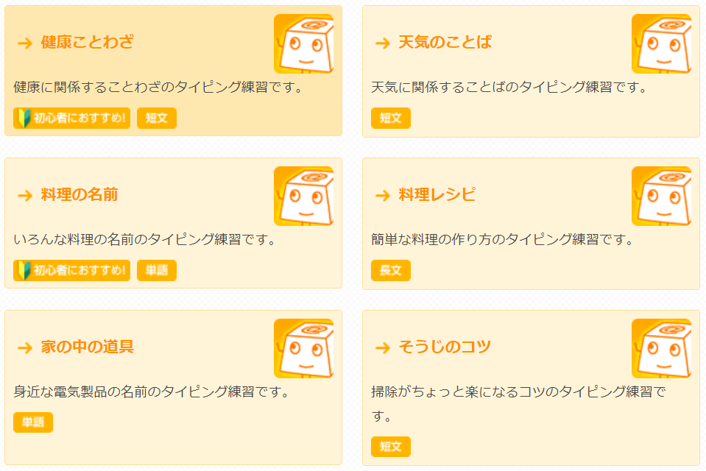

e-typing - 準備 -
最初に10分間タイピングを練習しましょう
「ライフ」を
クリック
「天気のことば」を クリック
https://www.e-typing.ne.jp/

Slide 9
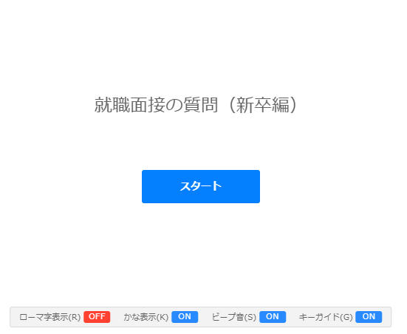
e-typing - 準備 -
「ローマ表示（R）」をOFFにしてください
9

Slide 10
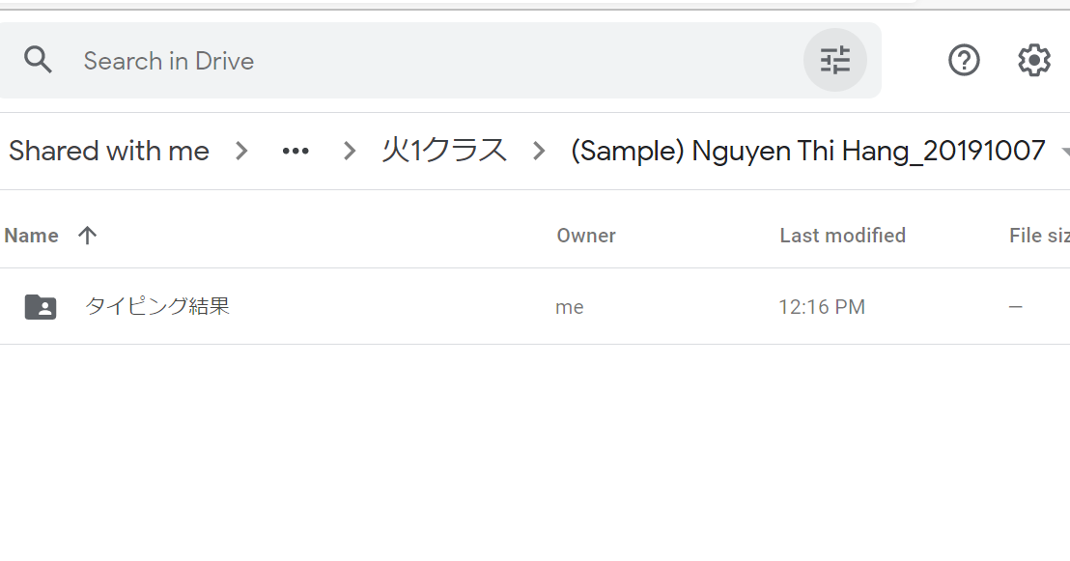
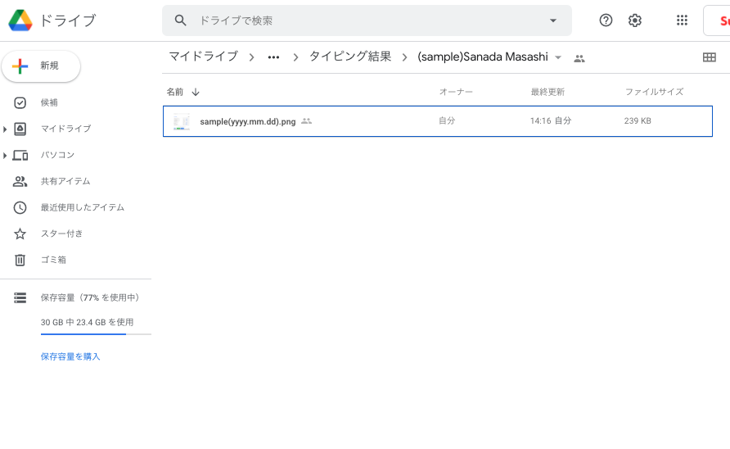
e-typing - 結果保存 -
・結果画面のキャプチャーを撮って、作成した自分用のフォルダに 入ってください。
・「タイピング結果」という子フォルダを作成して、本日の日付に したキャプチャを入れてください。
日付のファイル
10

Slide 11
カタカナ語

Slide 12

英語をカタカナ語で書いてみよう
本日の授業では、カタカナ語を11個勉強します。
PearDeckのURLを送る
各自カナを書いてみよう
先生と一緒に発音練習する

Slide 13
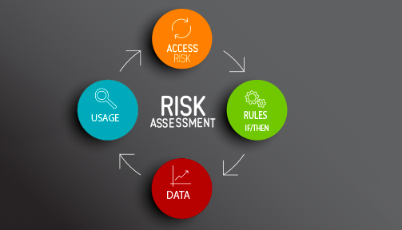
英語をカタカナ語で書いてみよう
1
「Risk assessment」のカタカナ語を書いてください。
Notes:
🍐 This is a Pear Deck Text Slide
🍐 To edit the type of question, go back to the "Ask Students a Question" in the Pear Deck sidebar.
10秒

Slide 14
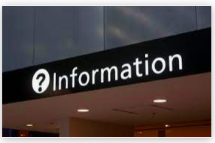
英語をカタカナ語で書いてみよう
2
「Information」のカタカナ語を書いてください。
Notes:
🍐 This is a Pear Deck Text Slide
🍐 To edit the type of question, go back to the "Ask Students a Question" in the Pear Deck sidebar.
10秒

Slide 15

英語をカタカナ語で書いてみよう
3
「Management」のカタカナ語を書いてください。
Notes:
🍐 This is a Pear Deck Text Slide
🍐 To edit the type of question, go back to the "Ask Students a Question" in the Pear Deck sidebar.
10秒

Slide 16

英語をカタカナ語で書いてみよう
4
「Hard disk」のカタカナ語を書いてください。
Notes:
🍐 This is a Pear Deck Text Slide
🍐 To edit the type of question, go back to the "Ask Students a Question" in the Pear Deck sidebar.
10秒

Slide 17

英語をカタカナ語で書いてみよう
5
「Traffic」のカタカナ語を書いてください。
Notes:
🍐 This is a Pear Deck Text Slide
🍐 To edit the type of question, go back to the "Ask Students a Question" in the Pear Deck sidebar.
10秒

Slide 18
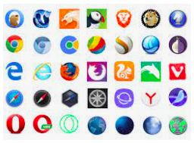
英語をカタカナ語で書いてみよう
６
「Browser」のカタカナ語を書いてください。
Notes:
🍐 This is a Pear Deck Text Slide
🍐 To edit the type of question, go back to the "Ask Students a Question" in the Pear Deck sidebar.
10秒

Slide 19

英語をカタカナ語で書いてみよう
7
「Mirroring」のカタカナ語を書いてください。
Notes:
🍐 This is a Pear Deck Text Slide
🍐 To edit the type of question, go back to the "Ask Students a Question" in the Pear Deck sidebar.
10秒

Slide 20
カタカナ語の発声練習
No | 英語 | カタカタ
1 | Risk assessment
2 | Process
3 | Information
4 | Management
5 | Note
6 | Hard disk
7 | Script
8 | Traffic
9 | Browser
10 | Checksum
11 | Mirroring
Notes:
5min 24

Slide 21
アルファベット語の発声練習
英語 | カタカタ
ISMS
DBMS
PC
ノート型PC
SQL文
DoS
Notes:
5min 24

Slide 22
文章の理解

Slide 23
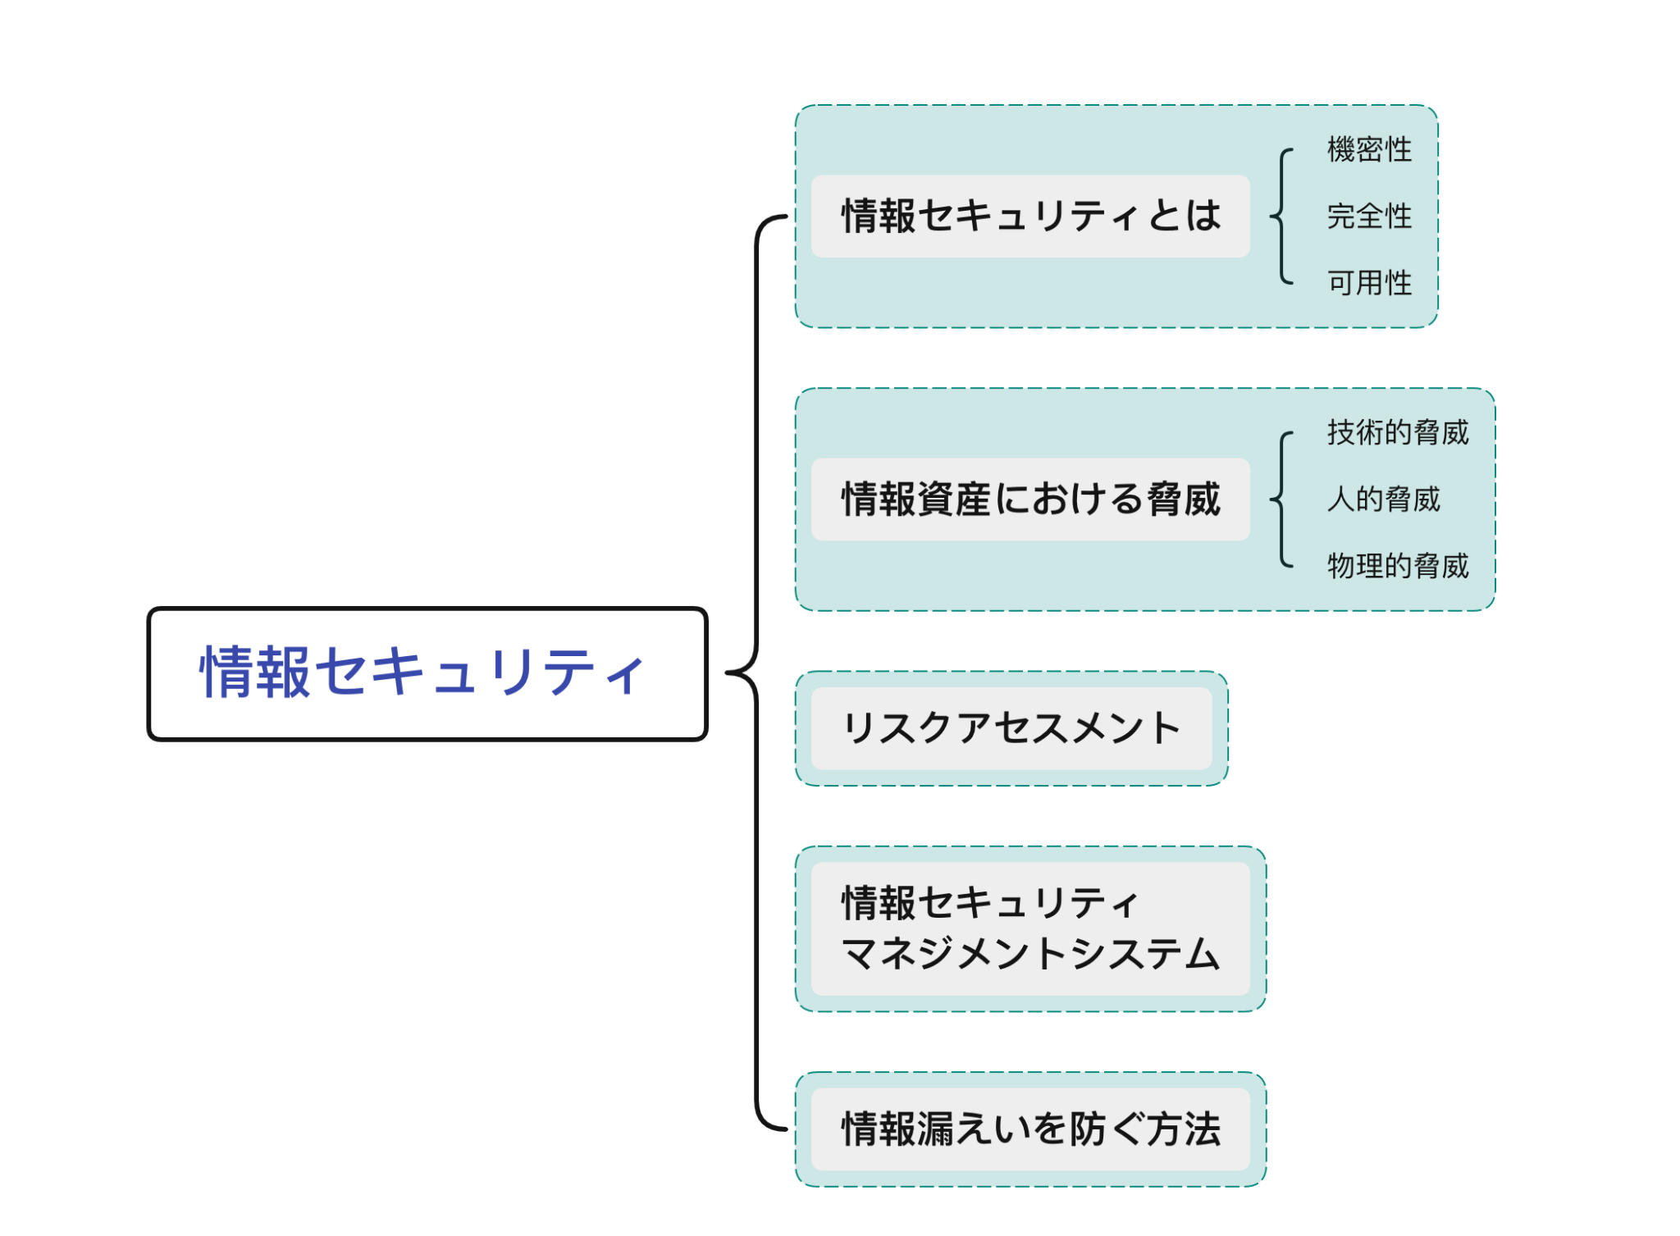
情報セキュリティの全体内容

Slide 24
リスクアセスメント

Slide 25

リスクアセスメント
これまで説明してきたようなさまざまな脅威が発生する可能性の ことを、リスクといいます。情報資産に対するリスクを洗い出し、 リスクによって発生する可能性のある損害を明らかにした上で リスク対応を策定する一連のプロセスをリスクアセスメントと いいます。分析によって得られた損失額と発生確率から、リスク 発生時の被害の大きさを評価し、優先度をつけて対応を検討します。

Slide 26
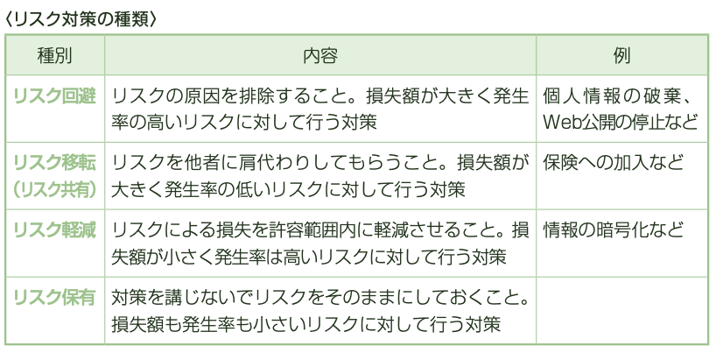
リスクアセスメント
リスク対策には、次のような対応方法があります。

Slide 27
新しい言葉を読もう
No. | 新しい言葉 | 読み方
1 | リスクを洗い出す
2 | 回避
3 | リスク移転
4 | リスク共有
5 | リスク軽減
6 | リスク保有
7 | 予測リスク
8 | 明らか
9 | 策定する
10 | 一連
Notes:
Google drive に提供します。

Slide 28
新しい言葉を読もう
No. | 新しい言葉 | 読み方
11 | 分析
12 | 得る
13 | 損失額
14 | 発生確率
15 | 発生時
16 | 被害
17 | 評価する
18 | 優先度
19 | 優先度をつける
20 | 検討する
Notes:
Google drive に提供します。

Slide 29
新しい言葉を読もう
No. | 新しい言葉 | 読み方
21 | 排除する
22 | 破棄
23 | 肩代わる
24 | 保険
25 | 加入
26 | 許容範囲内
27 | 対策を講じない
28 | 応じる
29 | 優先順位付け
30 | 事例
Notes:
Google drive に提供します。

Slide 30

チームワーク
★ 漢字の読み方とカタカナ語を思い出しながら、 文章を読んでみよう！！
★ 友達と一緒にベトナム語に翻訳してみよう！
✅ 時間：10分
✅ 大きい声で発表する
✅ 友達と積極的に相談する
公開スライドの31〜35ページを開き確認してください

Slide 31
リスクアセスメント Đánh giá rủi ro
これまで説明してきたようなさまざまな脅威が発生する可能性の ことを、リスクといいます。情報資産に対するリスクを洗い出し、 リスクによって発生する可能性のある損害を明らかにした上で リスク対応を策定する一連のプロセスをリスクアセスメントと いいます。分析によって得られた損失額と発生確率から、リスク 発生時の被害の大きさを評価し、優先度をつけて対応を検討します。

Slide 32
リスクアセスメント Đánh giá rủi ro
リスク対策には、次のような対応方法があります。
<リスク対策の種類>
種別 | 内容 | 例
リスク回避 | リスクの原因を排除すること。 損失額が大きく発生率の高いリスクに対して行う対策 | 個人情報の破棄 、Web公開の停止など
<>
Phân loại | Nội dung | Ví dụ

Slide 33
リスクアセスメント Đánh giá rủi ro
<リスク対策の種類>
種別 | 内容 | 例
リスク移転 (リスク共有) | リスクを他者に肩代わりしてもらうこと。損失額が大きく発生率の低いリスクに対して行う対策 | 保険への加入など
<Các loại biện pháp đối phó rủi ro>
Phân loại | Nội dung | Ví dụ

Slide 34
リスクアセスメント Đánh giá rủi ro
<リスク対策の種類>
種別 | 内容 | 例
リスク軽減 | リスクによる損失を許容範囲内に 軽減させること。損失額が小さく 発生率は高いリスクに対して行う 対策 | 情報の暗号化など
<Các loại biện pháp đối phó rủi ro>
Phân loại | Nội dung | Ví dụ

Slide 35
リスクアセスメント Đánh giá rủi ro
<リスク対策の種類>
種別 | 内容 | 例
リスク保有 | 対策を講じないでリスクをそのままにしておくこと。 損失額も発生率も 小さいリスクに対して行う対策
<Các loại biện pháp đối phó rủi ro>
Phân loại | Nội dung | Ví dụ

Slide 36


【Q&A】
① リスク対策には、いくつの種類に分けられますか。 具体的に何ですか。
① ______の種類に分けられます。
36

Slide 37
【Q&A】
② 次のテーブルに各リスクの特徴を記入しなさい。
 | 損失額 | 発生率
リスク回避
リスク移転
リスク軽減
リスク保有
37

Slide 38
情報セキュリティ マネジメントシステム

Slide 39
情報セキュリティ マネジメントシステム
情報セキュリティを維持するためには、企業などが情報を適切に 管理し、機密を守るための仕組みを確立し、継続的な改善をして いくことが必要です。 この仕組みを、情報セキュリティマネジメントシステムまたは ISMS (Information Security Management System) といいます。
ISMS 確立の手順は、おおよそ次のような流れで行います。 ①リスクの分析と評価
②リスク対応のための管理目的および管理策の選択
③適用宣言書の作成

Slide 40
新しい言葉を読もう
No. | 新しい言葉 | 読み方
1 | ISMS
2 | 企業
3 | 適切
4 | 確立する
5 | 継続的
6 | 改善
7 | 手順
8 | おおよそ
9 | 適用宣言書
Notes:
Google drive に提供します。

Slide 41
情報セキュリティ マネジメントシステム
情報セキュリティを維持するためには、企業などが情報を適切に 管理し、機密を守るための仕組みを確立し、継続的な改善をして いくことが必要です。 この仕組みを、情報セキュリティマネジメントシステムまたは ISMS (Information Security Management System) といいます。

Slide 42
情報セキュリティ マネジメントシステム
ISMS 確立の手順は、おおよそ次のような流れで行います。
①リスクの分析と評価
②リスク対応のための管理目的および管理策の選択
③適用宣言書の作成
①
②
③

Slide 43
情報漏えいを防ぐ方法

Slide 44
情報漏えいを防ぐ方法
情報漏えいを防ぐためには、機密情報を適切に取り扱う必要があります。 具体的な対策として、次のような方法があります。
● 機密ファイルをノート型 PC に入れて持ち歩く場合
機密ファイルをノート型 PC に入れて持ち歩く場合、盗難や紛失のリスクがあるため、ハードディスクの内容を暗号化することで情報漏えいを 防ぎます。
● 機密ファイルを廃棄する場合
機密ファイルが保存されたパソコンを産業廃棄物処理業者に引き渡して 廃棄する場合、磁気ディスクの全領域を複数回上書きするなど、データを 完全に消去する必要があります。
● 機密ファイルをメールで送信する場合
機密ファイルにパスワードを設定してメール添付する場合、パスワードは そのメールには記載せず、別の手段で相手に伝えるようにします。宛先を 間違えて機密ファイルが誤送信された場合にも、情報漏えいを防ぐことが できます。

Slide 45
新しい言葉を読もう
No. | 新しい言葉 | 読み方
1 | 機密情報
2 | 取り扱う
3 | ノート型 PC
4 | 盗難
5 | 紛失
6 | 防ぎます
7 | 産業廃棄物処理業者
8 | 磁気ディスク
9 | 全領域
Notes:
Google drive に提供します。

Slide 46
新しい言葉を読もう
No. | 新しい言葉 | 読み方
10 | 上書きする
11 | 消去する
12 | 添付する
13 | 記載せず
14 | 誤送信
15 | 情報漏えい
16 | 手段
17 | 複数回
18 | 持ち歩く
Notes:
Google drive に提供します。

Slide 47
チームワーク
★ 漢字の読み方とカタカナ語を思い出しながら、 文章を読んでみよう！！
★ 友達と一緒にベトナム語に翻訳してみよう！
✅ 時間：10分
✅ 大きい声で発表する
✅ 友達と積極的に相談する
公開スライドの49〜52ページを開いてください

Slide 48
情報漏えいを防ぐ方法
情報漏えいを防ぐためには、機密情報を適切に取り扱う必要があります。 具体的な対策として、次のような方法があります。

Slide 49
情報漏えいを防ぐ方法
● 機密ファイルをノート型 PC に入れて持ち歩く場合
機密ファイルをノート型 PC に入れて持ち歩く場合、盗難や紛失のリスクがあるため、ハードディスクの内容を暗号化することで情報漏えいを防ぎます。

Slide 50
情報漏えいを防ぐ方法
● 機密ファイルを廃棄する場合
機密ファイルが保存されたパソコンを産業廃棄物処理業者に 引き渡して廃棄する場合、磁気ディスクの全領域を複数回上書き するなど、データを完全に消去する必要があります。

Slide 51
情報漏えいを防ぐ方法
● 機密ファイルをメールで送信する場合
機密ファイルにパスワードを設定してメール添付する場合、パスワードはそのメールには記載せず、別の手段で相手に伝えるようにします。宛先を間違えて機密ファイルが誤送信された場合にも、 情報漏えいを防ぐことができます。

Slide 52
聞き取り

Slide 53
聞き取り
1. 聞き取りの問題を配ります
2. 本文の内容を確認してください
3. 音声を2回流します
1回目：通常スピードで音声を流す
2回目：途中で一時停止しながら通常スピードで音声を流す
4. 聞き取れた言葉を①〜⑩の該当入力欄に入力してください。
※漢字が分からない場合はひらがなで入力してもOKです。

Slide 54

聞き取り
聞き取れた言葉を（ ）に書きなさい。
リスクアセスメント
さまざまな脅威が発生する可能性のことを、リスクといいます。
情報資産に対するリスクを（① ）、リスクによって発生する 可能性のある（② ）を明らかにした上で、リスク対応を （③ ）一連のプロセスをリスクアセスメントといいます。
分析によって得られた（④ ）と（⑤ ）から、 リスク発生時の被害の大きさを評価し、（⑥ ）をつけて 対応を検討します。
リスク対策には、4つの種類があります。リスク（⑦ ）、 リスク（⑧ ）移転、リスク（⑨ ）軽減とリスク （⑩ ）保有です。

Slide 55
聞き取り
聞き取れた言葉を（ ）に書きなさい。
情報セキュリティマネジメントシステム
情報セキュリティを（① ）ためには、企業などが情報を 適切に管理し、機密を守るための（② ）を確立し、 （③ ）改善をしていくことが必要です。この仕組みを、 情報セキュリティマネジメントシステムまたはISMS（Information Security Management System）といいます。
ISMS （④ ）は、おおよそ次のような（⑤ ）で 行います。
1）リスクの（⑥ ）と（⑦ ）
2）リスク対応のための（⑧ ）および（⑨ ）の選択
3）（⑩ ）書の作成

Slide 56
FE試験試験問題

Slide 57
問題1
情報セキュリティにおける“完全性”を脅かす攻撃はどれか。
Web ページの改ざん
システム内に保管されているデータの不正コピー
システムを過負荷状態にする DoS 攻撃
通信内容の盗聴

Slide 58
問題2
SQLインジェクション攻撃の説明はどれか。
Webアプリケーションに問題があるとき、悪意のある問合せや操作を 行う命令文を入力して、データベースのデータを不正に取得したり 改ざんしたりする攻撃
悪意のあるスクリプトを埋め込んだWebページを訪問者に閲覧させて、 別のWebサイトで、その訪問者が意図しない操作を行わせる攻撃
市販されているDBMSの脆弱性を利用することによって、宿主となる データベースサーバを探して自己伝染を繰り返し、インターネットの トラフィックを急増させる攻撃
訪問者の入力データをそのまま画面に表示するWebサイトに対して、 悪意のあるスクリプトを埋め込んだ入力データを送ることによって、 訪問者のブラウザで実行させる攻撃

Slide 59
問題3
リスク共有(リスク移転)に該当するものはどれか。
損失の発生率を低下させること
保険への加入などで、他者との間でリスクを分散すること
リスクの原因を除去すること
リスクを扱いやすい単位に分解するか集約すること

Slide 60
問題4
情報漏えい対策に該当するものはどれか。
送信するデータにチェックサムを付加する
データが保存されるハードディスクをミラーリングする
データのバックアップ媒体のコピーを遠隔地に保管する
ノート型 PC のハードディスクの内容を暗号化する

Slide 61
宿題

Slide 62
宿題
宿題が3つあります。
宿題① Quizletアプリによって勉強した内容を復習する
宿題② 次の授業で使う語彙リストを予習する 宿題③ 次の授業で勉強する内容について調べる
提出期限：「次の授業の前日 18:00 まで」
次のスライドでそれぞれの宿題について説明します。

Slide 63
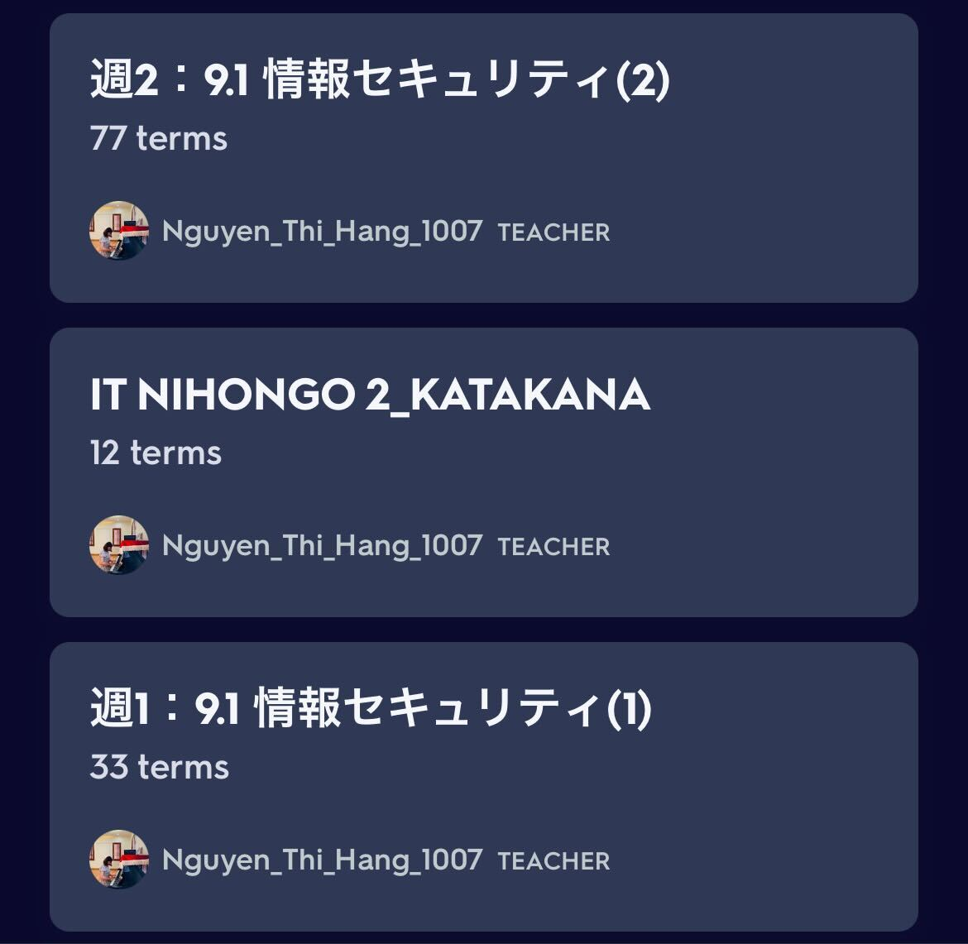
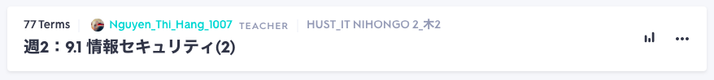
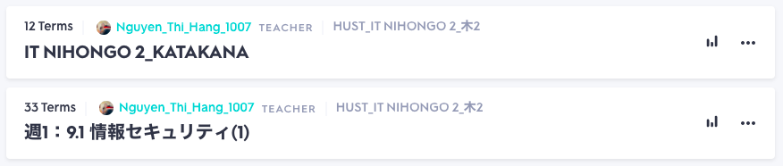
宿題①
Quizletアプリによって勉強した内容を復習する
自分が参加したクラスの勉強セットを使って復習してください
ウェブサイトのイメージ
アプリのイメージ
Notes:
３分

Slide 64

宿題②
語彙リストを予習しておいてください。
4回目の予習語彙リストのシートをコピーして、 1回目の授業の宿題で作成した自分用の語彙一覧ファイルに格納します
言葉の読み方と意味を勉強してから、 例文を作成して「例文」列に記載します
Notes:
３分

Slide 65

宿題③
4回目の授業では、「コンピュータウイルス」を勉強します
情報セキュリティに関して、以下の内容を調べて来てください
Virus máy tính

Slide 66
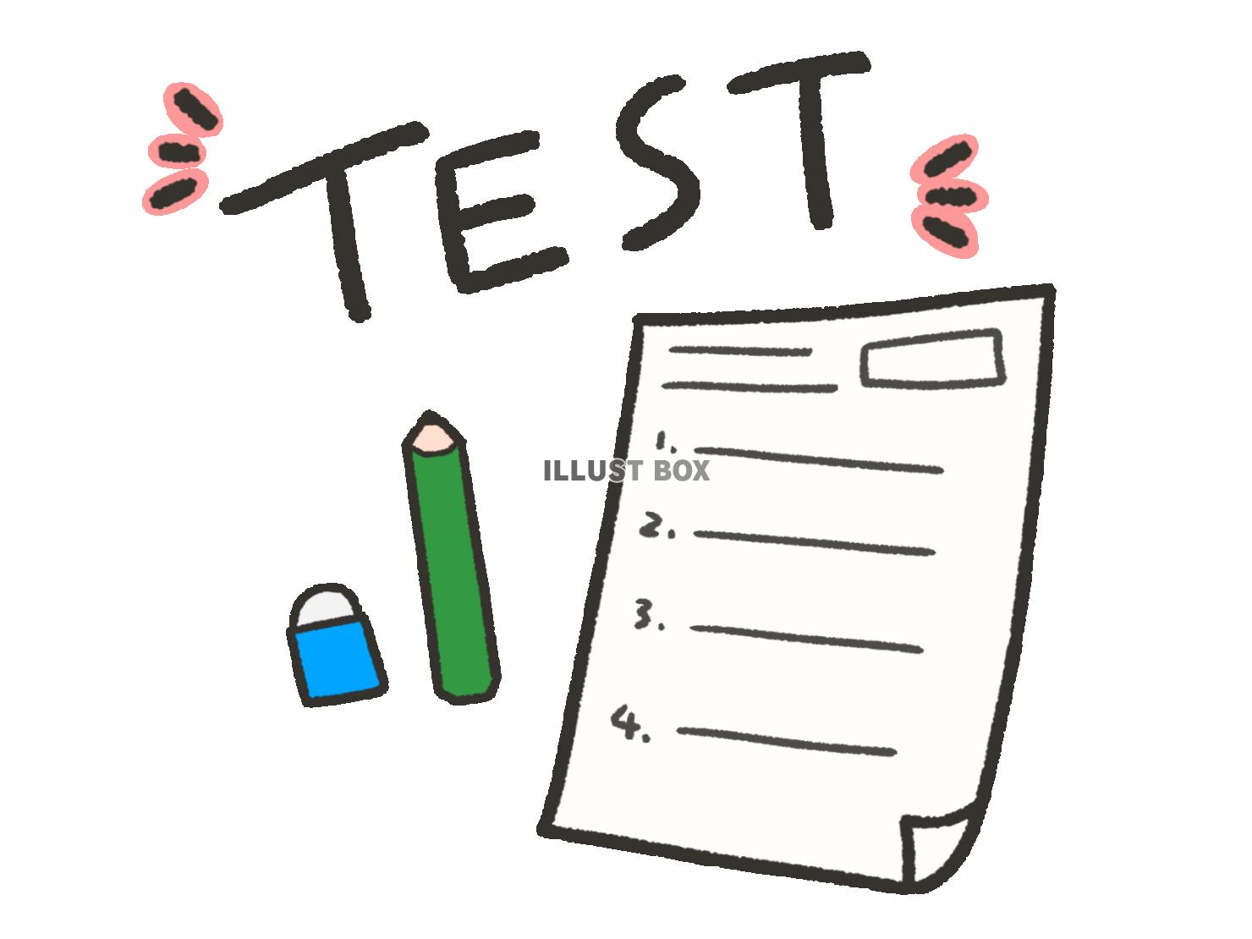
ミニテスト
来週の授業で
勉強した内容について
ミニテストを実施します
しっかり復習しておいてください！

Slide 67
今日の授業は終わりです
また会いましょう
Hẹn gặp lại lần sau

